Slide 1
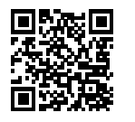
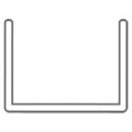
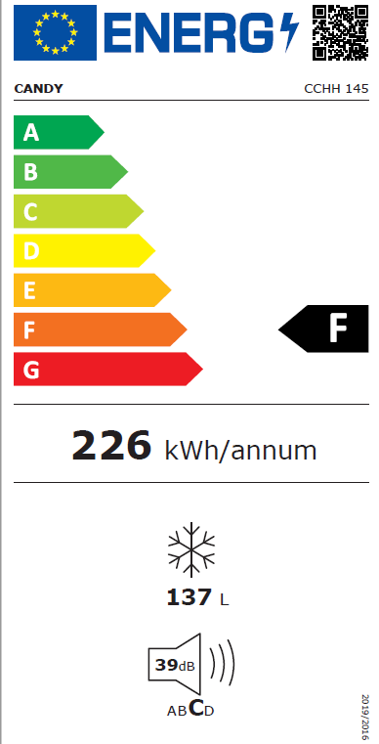

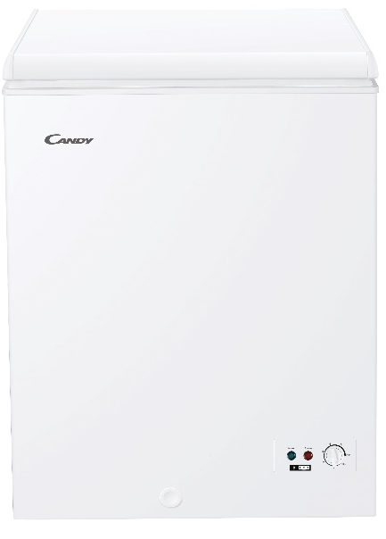


CCHH 145
Truhlicový mrazák
Statické chlazení, mechanické ovládání, 1 drátěný koš, 4 hvězdičky
Parametry odpovídají Nařízení v přenesené pravomoci: (EU) 2019/2016
Více informací o výrobku naleznete pod tímto QR kódem:
Hlavní vlastnosti (Nařízení v přenesené pravomoci: (EU) 2019/2016)
Třída energetické účinnosti F
Celkový čistý objem (l) 137
Čistý objem chladničky/ mrazáku (l) -/137
Spotřeba energie za den (kWh/24 hod) 0,619
Roční spotřeba energie (kWh/rok) 226
Mrazicí výkon (kg/24 hod) 6,5
Doba skladování při výpadku proudu (hod) 13
Úroveň emisí hluku šířeného vzduchem (dB(A) re 1 pW) 39
Emisní třída hluku šířeného vzduchem C
Klimatická třída SN - T 10°- 43°C
Hvězdičkové označení ****
Třída energetické účinnosti světla -
Vlastnosti
Statické chlazení
Mechanické ovládání
Červená světelná kontrolka zvýšené teploty
Zelená světelná kontrolka provozu
Mrazák
1 drátěný koš
Konstrukce
Integrované madlo na boku mrazáku
Ekologické chladicí médium R 600a
1 kompresor
Statické chlazení
Manuální odmrazování
1x drátěný koš
Výkon
mrazáku
4 hvězdičky
Logistická data
Kód 37001466
EAN 8059019034973
Barva Bílá
Rozměry výrobku v x š x h (mm) 845 x 630 x 555
Čistá váha výrobku (kg) 26,5
Rozměry balení v x š x h (mm) 890 x 660 x 575
Hmotnost s obalem (kg) 29,5

